Slide 1
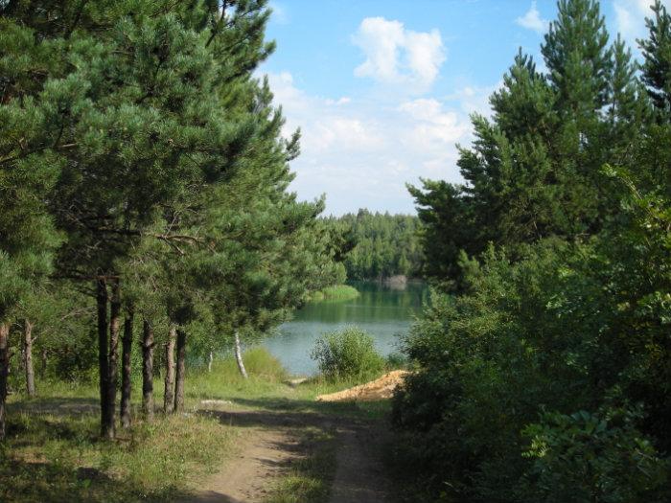
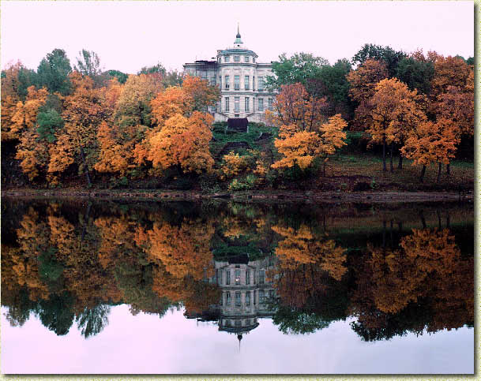
Какая наша Родина!
Автор: Владимир Боков
Читает : воспитанница старшей группы
МДОУ «Детский сад № 4 КВ»
Завдовьева Настя

Slide 2
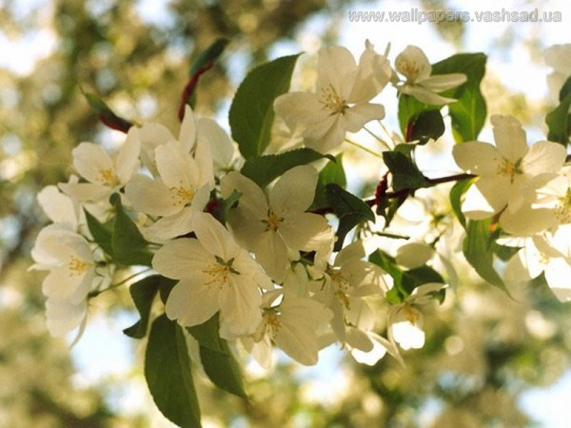
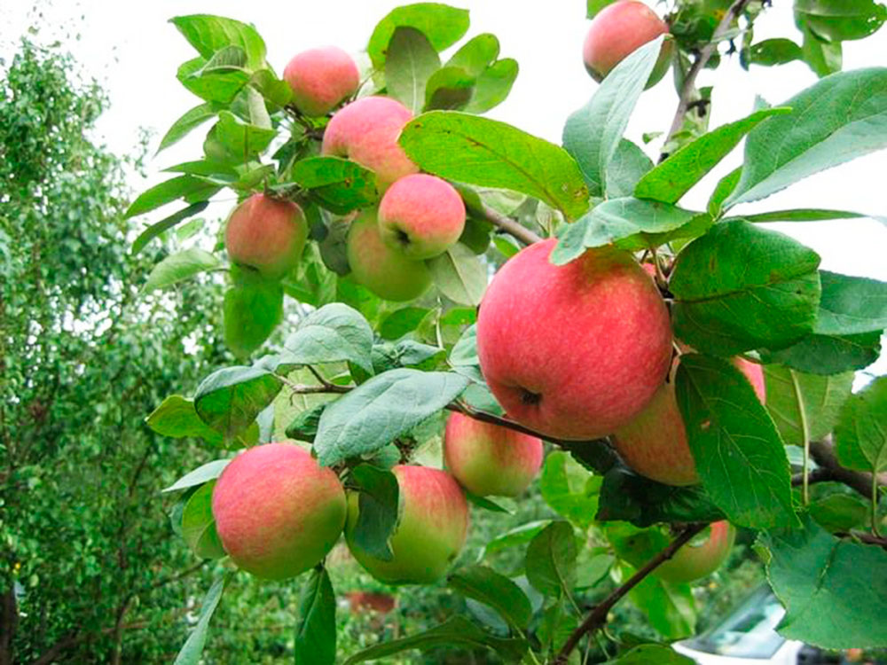
Цветёт над тихой речкой яблоня. Сады, задумавшись, стоят.

Slide 3
Какая Родина нарядная, Она сама как дивный сад!

Slide 4
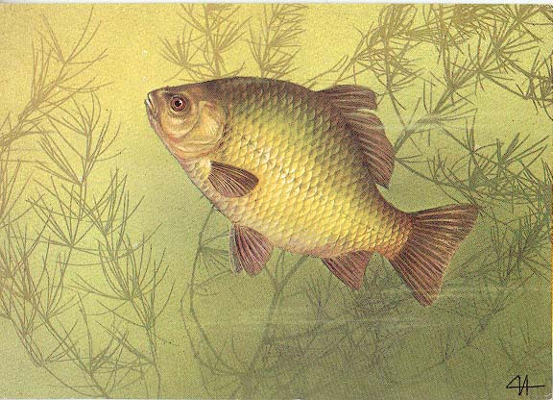
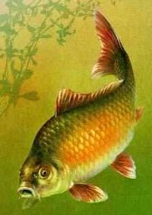
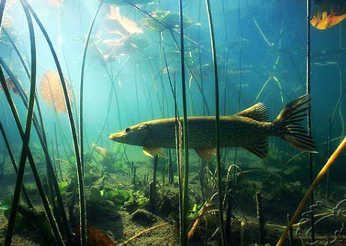
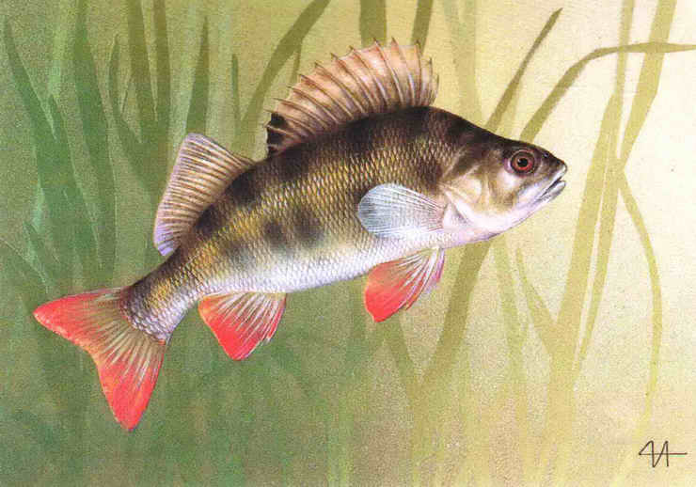
Играет речка перекатами, В ней рыба вся из серебра,

Slide 5
Какая Родина богатая, Не сосчитать её добра!

Slide 6
Бежит волна неторопливая,

Slide 7
Простор полей ласкает глаз.

Slide 8
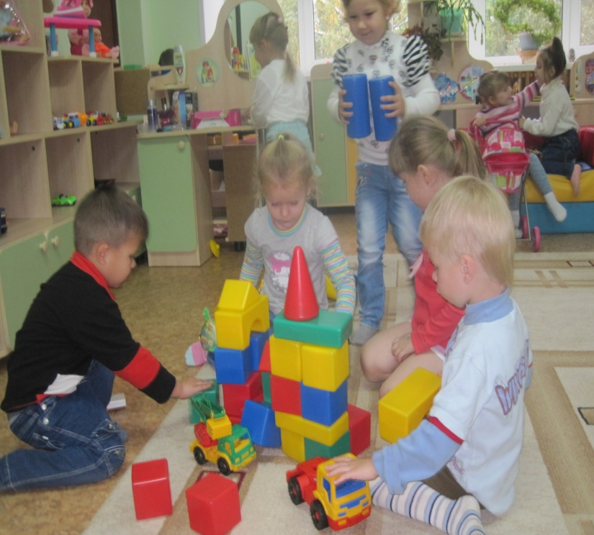
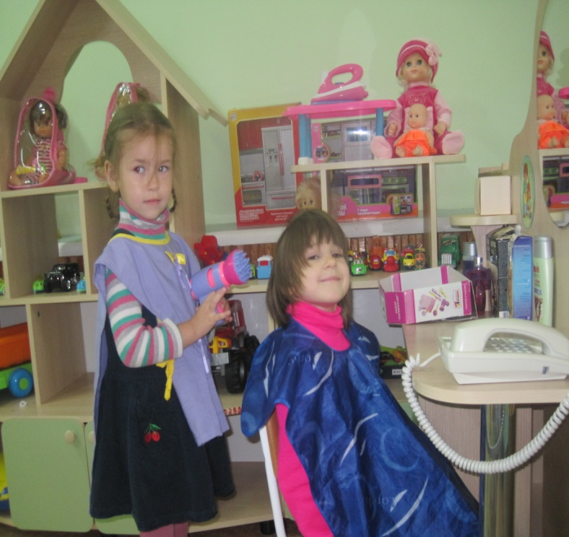
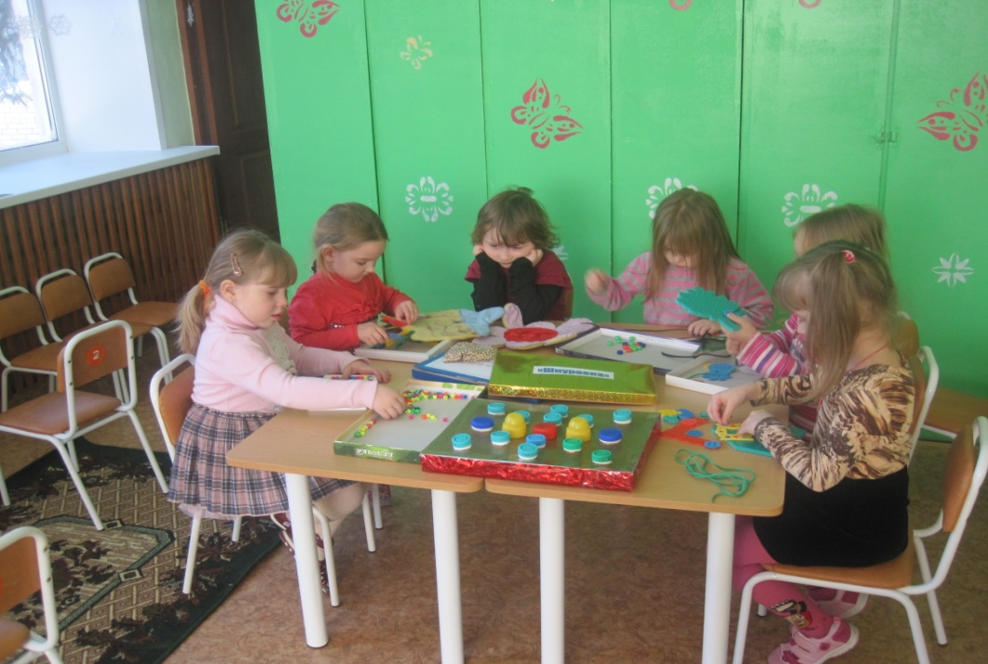
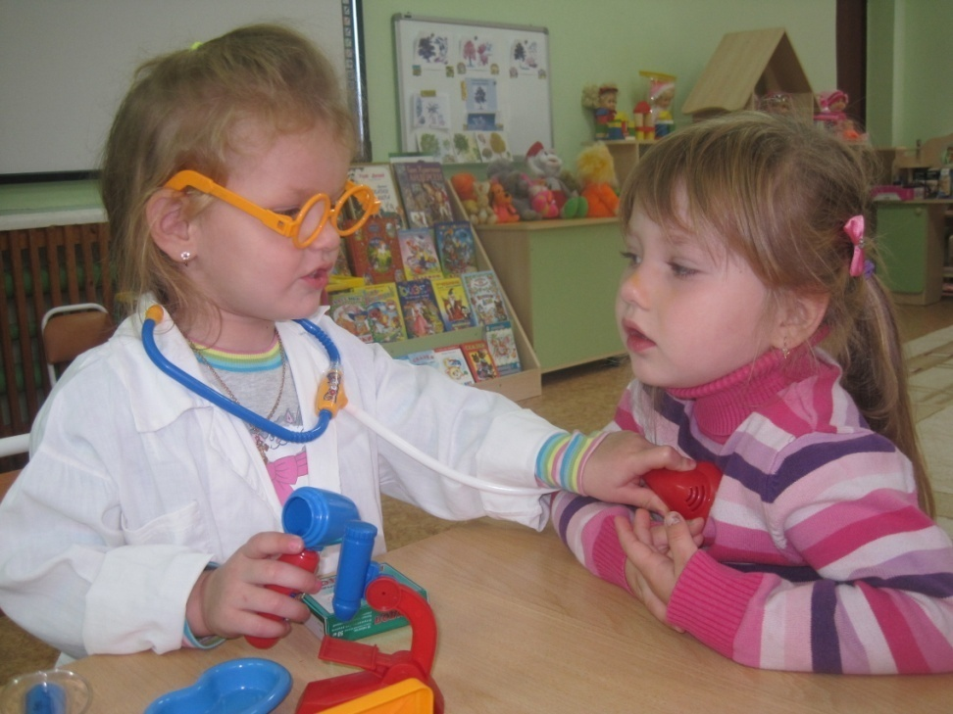
Какая Родина счастливая,

Slide 9
И это счастье всё для нас!

Slide 10
СПАСИБО ЗА ВНИМАНИЕ!

